Slide 1
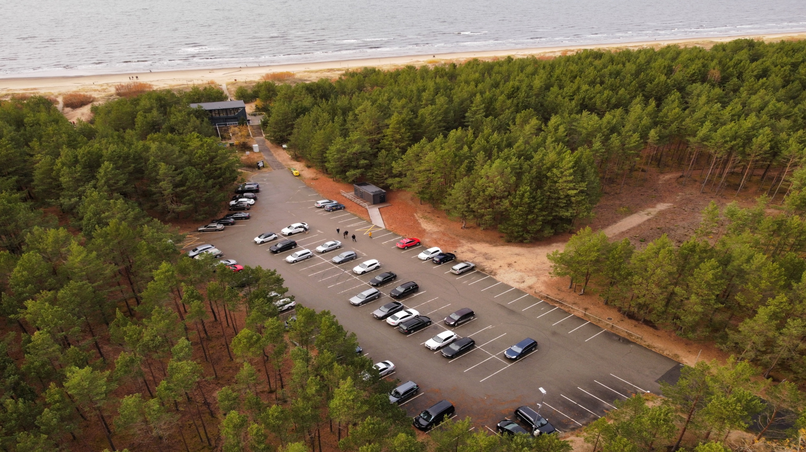

CARNIKAVAS PAGASTA AUTOSTĀVVIETU APMAKSAS PRIEKŠLIKUMI
CARNIKAVA 2022
Notes:
1

Slide 2
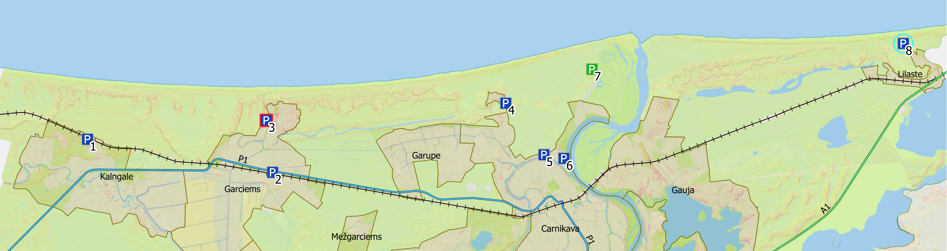


IEVADS
Pašvaldības autostāvvietas Carnikavas pagastā
  Kalngales stacijas autostāvvieta
  Garciema stacijas autostāvvieta
  Karlsona parka autostāvvieta
  Jūras ielas autostāvvieta
  Promenādes autostāvvieta
  Novadpētniecības centra autostāvvieta
  Laivu ielas autostāvvieta - plānota
  Lilastes autostāvvieta – esošā maksas autostāvvieta
  Esoša stāvvieta
  Esoša maksas stāvvieta
  Plānota maksas stāvvieta
  Plānota stāvvieta Laivu ielā

Slide 3
Izmaksas
Maksas pakalpojuma veids: | Autostāvvietas izmantošanas maksas (1h) pašvaldības stāvlaukumā Ziemeļu ielā 28, Lilastē, Carnikavas pagastā
Izdevumu klasifikācijas kods | Rādītājs (materiāla/izejvielas nosaukums, atlīdzība un citi izmaksu veidi) | Izmaksu apjoms viena maksas pakalpojuma veida nodrošināšanai
 | Tiešās izmaksas (Tizm) | 1.572
5213 | Stāvlaukums (PL nolietojums) | 0.02
2312;2350 | Inventārs, materiāli | 0.758
2243;2224 | Tualešu un atkritumu izvešana | 0.496
1110;1210 | Iesaistīto darbinieku atalgojums | 0.294
 | Netiešās izmaksas (Nizm) | 0.307
2210; 2235; 2236; 2239; 2241; 2242; 2244; 2311; 2250 | Administratīvās izmaksas | 0.307
 | Kopējās izmaksas EUR | 1.879
2239 | Mobilly maksas iekasēšanas pakalpojums | 0.188
(Imp) EUR bez PVN |  | 2.07
PVN 21% |  | 0.43
Cena EUR ar PVN |  | 2.50

Slide 4
Salīdzinājums izvirzītajiem priekšlikumiem
1. priekšlikums | 2. priekšlikums | 3. priekšlikums
3 stāvlaukumi bez maksas Ādažu novada deklarētajiem iedzīvotājiem 2 stāvlaukumi bez maksas atvieglojumu saņēmējiem ( daudzbērnu ģimenēm, personām ar invaliditāti) | Minimālā maksa 1 euro Pirmā stunda 1 euro Otrā stunda 1,50 euro No trešās stundas 2,00/2,50 euro/h | Pirmā un otrā stunda- bez maksas No trešās stundas- 2,00/2,50 euro/h
+ deklarētajiem iedzīvotājiem bez maksas | + samazināta maksa īslaicīgai atpūtai | + bez maksas īslaicīgai atpūtai
+ ievērots nosacījums, ka izcenojuma aprēķins nav zemāks par izmaksām, kas nepieciešamas pakalpojuma sniegšanai | + tiek veicināta transportlīdzekļu rotācija | - Iespējama negodprātīga rīcība, kad atkārtoti tiek aktivizēta transportlīdzekļa novietošana bez maksas
- slogs Aģentūrai administrēšanā | - netiek iekasēta maksa atbilstoši apsaimniekošanas izmaksām | - netiek iekasēta maksa atbilstoši apsaimniekošanas izmaksām

Slide 5
PALDIES PAR UZMANĪBU!

